Slide 1
স্বাগতম

Slide 2
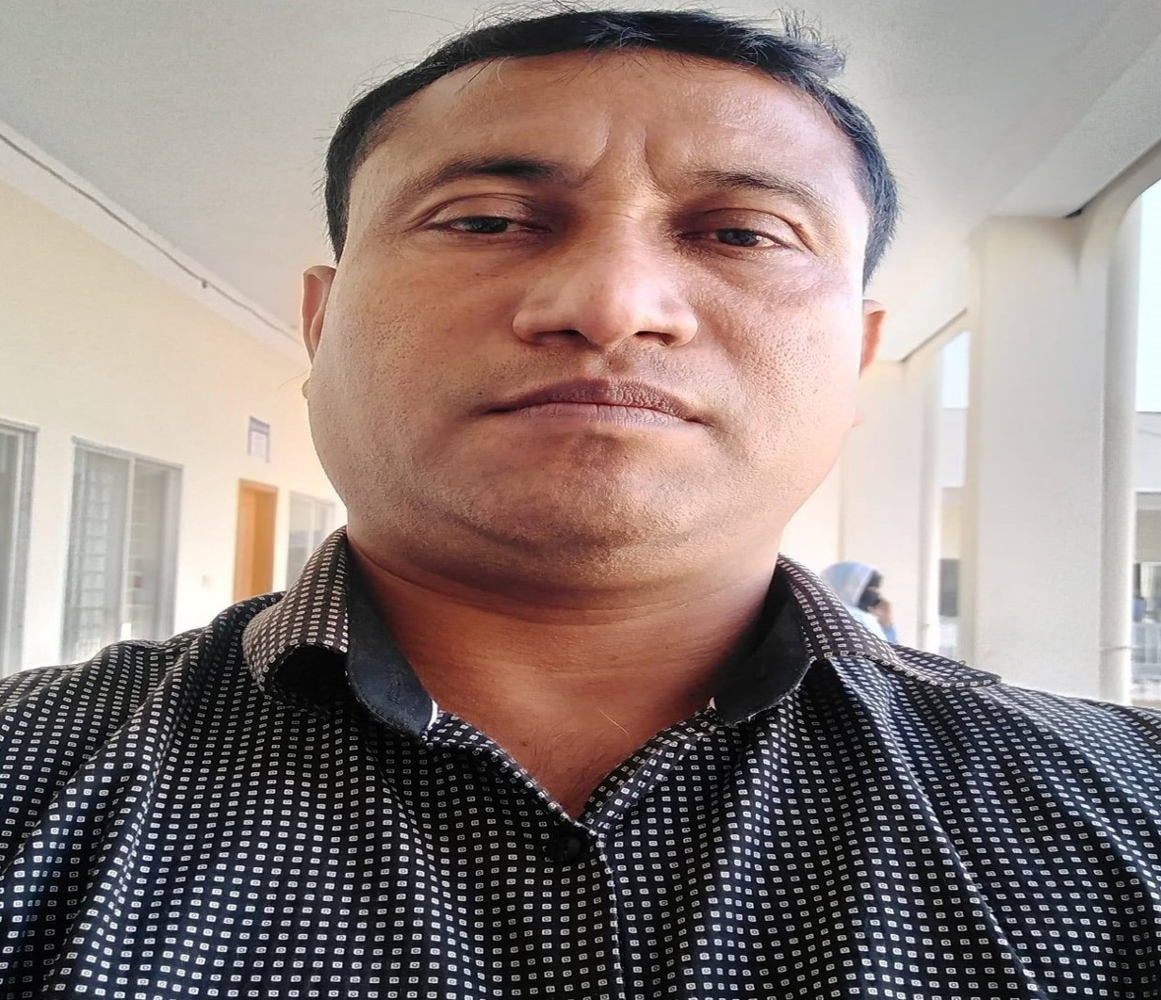
Aveyj Kvjvg AvRv` iæ‡ej,
সহকারী শিক্ষক
knx` AvjvDwÏb D”P we`¨vjq, wgR©vcyi, cvKzw›`qv, wK‡kviMÄ|

Slide 3
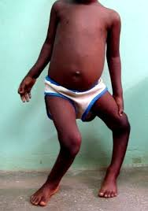
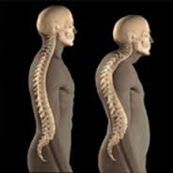
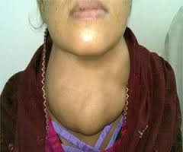
চিন্তা করে বল
চিত্রের রোগগুলোর নাম কী?রোগগুলো
কেন হয়?

Slide 4
ভিটামিন ও খনিজ লবণের অভাবজনিত রোগ
পাঠ: ৯

Slide 5
শিখনফল
এই পাঠ শেষে শিক্ষার্থীরা---
রিকেটস রোগের কারণ বলতে পারবে।
1
গলগন্ড, ক্লোটিনিজম, রক্ত স্বল্পতা, শুষ্কতা ও পানির অভাব
জনিত রোগের নাম ও প্রতিকার বলতে পারবে।
২
খাদ্য নির্বাচন ও সুষম খাদ্যের তালিকা তৈরী
করতে পারবে।
৩

Slide 6
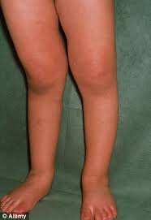
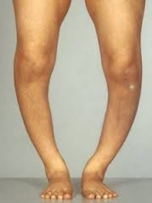
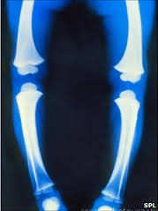
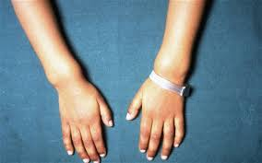
চিত্রের রোগটির নাম কী? রোগটির কারণ কী?

Slide 7
এই রোগটির নাম বল।
এই রোগটির লক্ষণ কী কী?
গলগন্ড
রোগটির প্রতিকার কী?

Slide 8
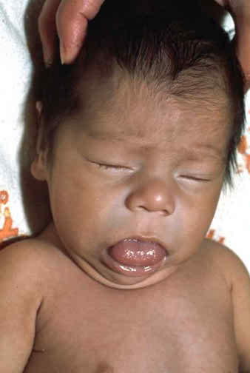
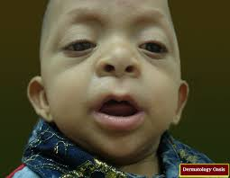
এই রোগটির নাম কী?
এই রোগটির লক্ষণ কী কী?
রোগটির প্রতিকার ও প্রতিরোধ কী?
ক্রোটিনিজম

Slide 9
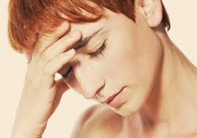
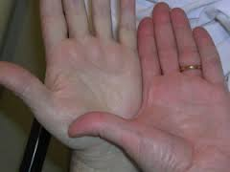
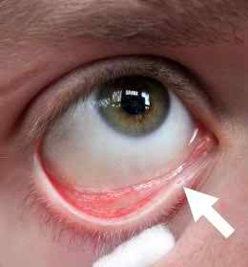
রোগটির নাম কী?
এই রোগটির লক্ষণ কী কী?
রোগটির প্রতিকার কী?
রক্তসল্পতা বা এ্যানিময়া

Slide 10
জোড়ায় কাজ
সময়: ৫ মিনিট
১। গলগন্ড রোগের তিনটি লক্ষণ লেখ।
২। রক্তসল্পতা কেন হয়?

Slide 11
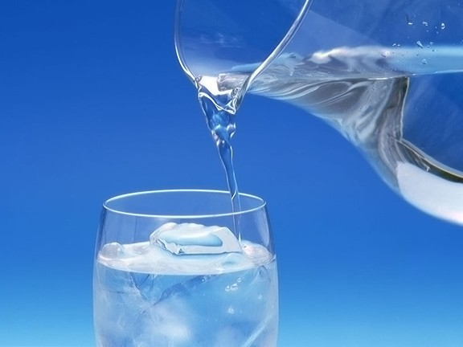
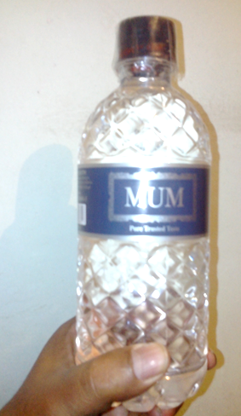
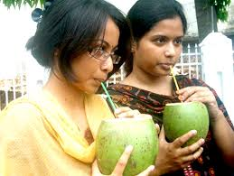
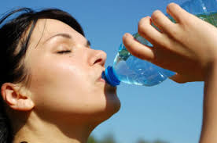
পানির অপর নাম জীবন।

Slide 12
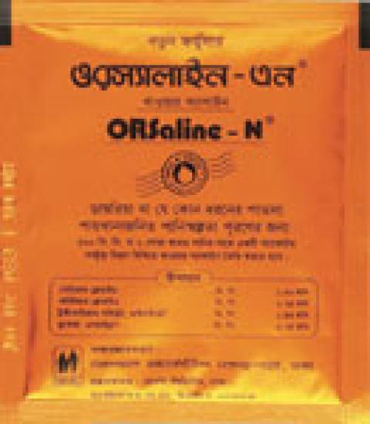
খাবার স্যালাইন তৈরীর নিয়ম কী?

Slide 13
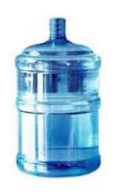
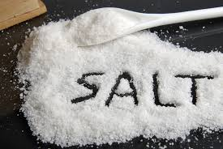
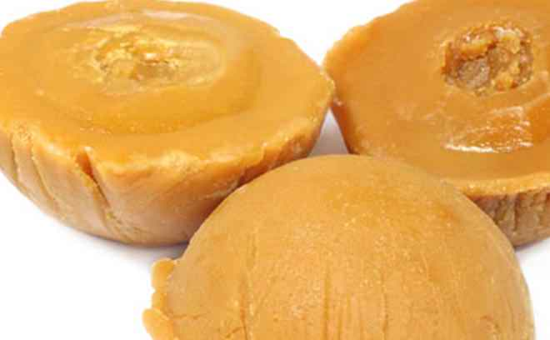
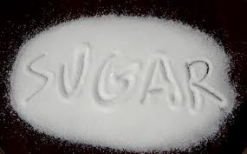
জোড়ায় কাজ
সময়: ৫ মিনিট
খাবার স্যালাইন তৈরী কর। খাবার স্যালাইন তৈরীর সময় কী কী সাবধানতা অবলম্বন করতে হয় তা লিপিবদ্ধ কর।

Slide 14
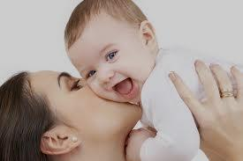
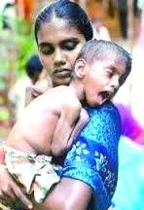
বাম পাশের চিত্রে মা ও শিশুর স্বাস্থ্য স্বাভাবিক কিন্তু ডান পাশের মা ও শিশুর স্বাস্থ্য শুষ্কতা দেখা দিয়েছে কেন?

Slide 15
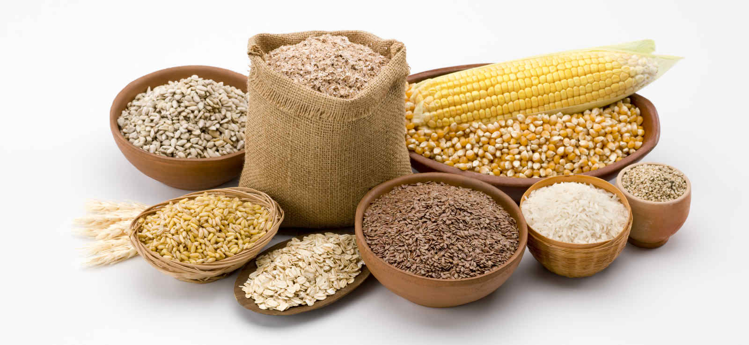
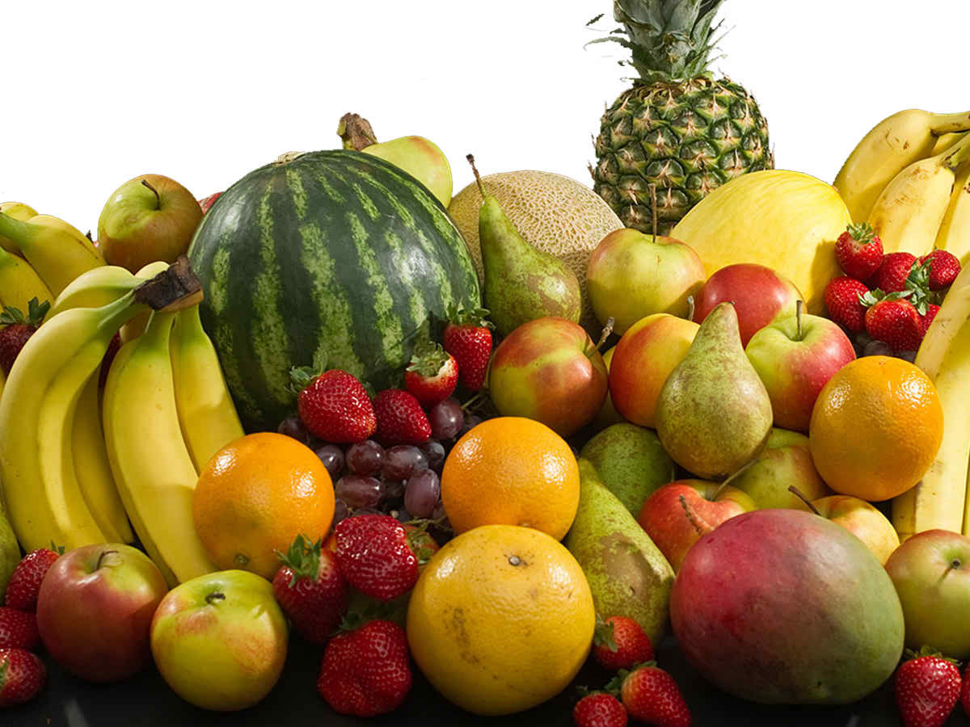
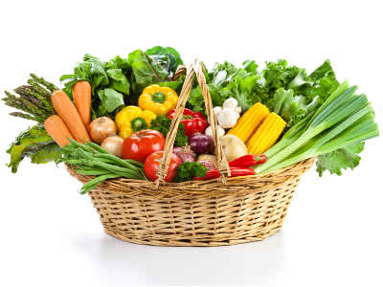
শস্যদানা, ফলমূল, সবজির অপাচ্য অংশকে কী বলে?

Slide 16
দলগত কাজ
সময়: ১০ মিনিট
আমাদের খাদ্য নির্বাচনে গুরুত্ব দেওয়া প্রয়োজন কেন?

Slide 17
মূল্যায়ণ
1. প্র্রশ্ন: রিকেটস রোগ কেন হয়?
2. প্রশ্ন: গলগন্ড রোগের দুইটি লক্ষণ বল।
৩. প্রশ্ন: রক্ত সল্পতা বা এ্যানিময়া কী?
৪. প্রশ্ন: সুষম খাদ্য কী?

Slide 18
সকলকে
ধন্যবাদ

